Slide 1
일본 역대 축구선수
22431601 정민채

Slide 2
목차
축구선수
프로필
선수소개
업적
은퇴 후 활동
여담

Slide 3
1
카즈요시 미우라

Slide 4
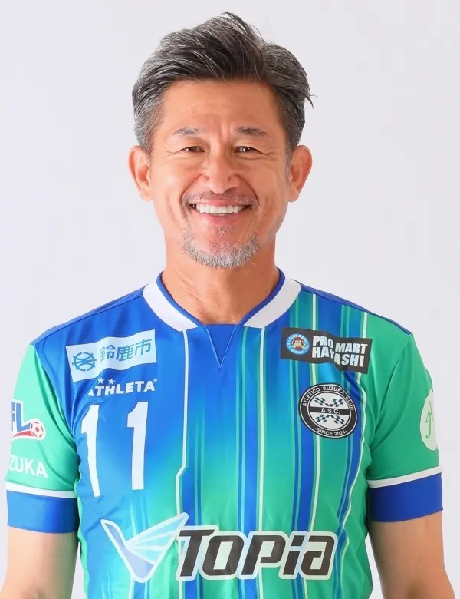
프로필
이름 : 카즈요시 미우라
출생 : 1967. 2. 26 일본 시즈오카현
신체 : 177cm, 72kg
포지션 : 스트라이커
주발 : 오른발 (양발)
별명 : 킹 카즈
득점 : 222골 ( A매치 55골)
어시스트 : 데이터 보존 x

Slide 5
선수 소개
1. 카즈요시 미우라
15살 때 일본을 떠나 브라질에서 프로 축구를 시작했으며, 산투스 fc를 비롯해
여러 브라질 클럽에서 활약하였습니다.
이탈리아 세리에 A의 제노아와 크로아티아의 디나모 자그레브 에서 뛰었으며,
아시아 선수로는 최초로 세리에 A에 진출했습니다.
2024년 현재에도 57세의 나이로 일본 아틀레티코 스즈카 소속으로 경기를 뛰고 있습니다.

Slide 6
업적
1. 카즈요시 미우라
AFC 아시안컵 우승 (1992)
나비스코컵 MVP (1992)
일본 축구 올해의 선수상 (1992)
J리그 MVP (1993)
IFFHS 아시아 올해의 선수상 (1993)
일본 축구 올해의 선수상 (1993)
J리그 득접왕 (1996)
디나모 자그레브 리그 우승 (98-99시즌)

Slide 7
은퇴 후 활동
1. 카즈요시 미우라
카즈요시 미우라는 57세의 나이에도 은퇴를 아직 하지 않아서 은퇴 후 활동은 아직 없다.

Slide 8
여담
1. 풋살 월드컵 출전
1. 카즈요시 미우라
2012년 FIFA 풋살 월드컵에 일본대표로 참가했습니다. 이는 축구 선수로서도 드문 사례로, 그의 다재다능함과 열정을 보여주는 사건이였습니다.
2. 대표팀 월드컵 제외의 아픔
1998년 프랑스 월든컵 예선에서 일본이 첫 월드컵 본선 진출을 이뤘지만, 그는 본선 명단에서 제외되는 충격을 받았습니다. 이 사건은 일본 축구 역사에서 중요한 논쟁거리로 남아 있습니다.

Slide 9
2
히데토시 나카타

Slide 10
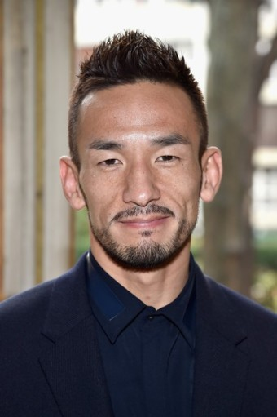
프로필
이름 : 히데토시 나카타
출생 : 1977. 1. 22 일본 야마나시현 고후시
신체 : 175cm, 72kg
포지션 : 미드필더
주발 : 오른발 (양발)
별명 : 히데
득점 : 52골(A매치 11골)
어시스트 : 데이터 보존 x 약 70~90개로 추정

Slide 11
선수 소개
2. 히데토시 나카타
히데토시 나카타는 고등학교 시절, 나라현의 ‘호쿠테츠 고등학교’에서 뛰어난 기술과 경기
이해력을 발휘하며 일본 청소년 대표팀에 선발되는 등 일찍부터 재능을 인정받았습니다.
1995년 벨마레 히라츠카에서 프로 축구선수로 데뷔 하였습니다.
히데토시 나카타는 아시아 선수로서 유럽 축구에서 성공을 거둔 초기 사례로 주목 받았습니다.

Slide 12
업적
2. 히데토시 나카타
세리에 A 리그 우승(2000-01시즌)
코파 이탈리아 우승 (2001-02시즌)
AFC 아시안컵 우승 (2000)
AFC 아시안컵 MVP (2000)
아시아 올해의 선수상(1997, 1998)

Slide 13
은퇴 후 활동
2. 히데토시 나카타
히데토시 나카타는 은퇴 후 전 세계를 여행하며 각국의 문화와 전통을 탐구하였다.
자신의 여정을 기록한 다큐멘터리를 제작하였다.
일본 사케(전통주)를 전 세계에 소개하는 데 주력, 이를 위해 Revalue Nippon Project를 설립하였다.

Slide 14
여담
1. 29세의 나이에 은퇴
2. 히데토시 나카타
나카타는 축구가 단순히 일이 되어버렸다고 느꼈으며, 자신이 진정으로 즐길 수 있는 새로운 것을 찾기 위해 은퇴를 결심했다고 전했습니다.
2. 내성적인 성격
현역시절 동료 선수들과 교류를 최소화하고 홀로 시간을 보내며 책을 읽거나 새로운 것들을 탐구하는 데 집중하는 편이었다고 전해집니다.

Slide 15
3
쇼지 조

Slide 16
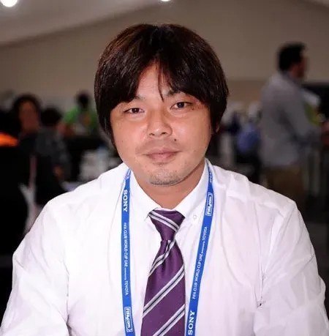
프로필
이름 : 쇼지 조
출생 : 1975. 6. 17 일본 홋카이도 무로란시
신체 : 179cm, 72kg
포지션 : 스트라이커
주발 : 오른발 (양발)
별명 : 갓초
득점 : 178골(A매치 21골)
어시스트 : 48개

Slide 17
선수 소개
3. 쇼지 조
쇼지 조는 도호쿠 고등학교와 주오대학 시절 일본 청소년 축구 무대에서 두각을
나타내며 스카우터들의 주목을 받았습니다.
1994년 J리그의 요코하마 플뤼겔스와 계약하며 프로 선수로 첫발을 내디뎠습니다.
일본 축구의 황금기를 이끈 선수 중 한명입니다.

Slide 18
업적
3. 쇼지 조
1994년 J리그 신인상 후보
1994년 J리그 컵 준우승
나비스코컵 우승 (2000)
1996년 아시안컵 준우승

Slide 19
은퇴 후 활동
3. 쇼지 조
쇼지 조는 은퇴후, 일본의 주요 스포츠 방송사에서 축구
해설가로 활동하기 시작했습니다.
일본 유소년 축구 발전을 돕기 위해 여러 팀과 아카데미
에서 코칭을 맡았습니다.
쇼지 조는 현재 해설, 코칭, 그리고 일본 축구와 관련된
다양한 프로젝트에서 활동하며 여전히 축구계에 영향을
미치고 있습니다.

Slide 20
여담
1. 축구를 시작한 이유
3. 쇼지 조
쇼지 조는 한 인터뷰에서 축구를 시작한 이유에 대해 스포츠를 통해 자신을 표현하고, 팀원들과 함께 목표를 이루는 과정이 즐거웠다고 회고 하기도 했습니다.
2. 농담과 유머 감각
해설가로 활동하면서 “골을 넣는 것보다 골대를 맞히는 게 더 쉬웠다”라는 농담은 팬들에게 회자됩니다.

Slide 21
4
혼다 케이스케

Slide 22
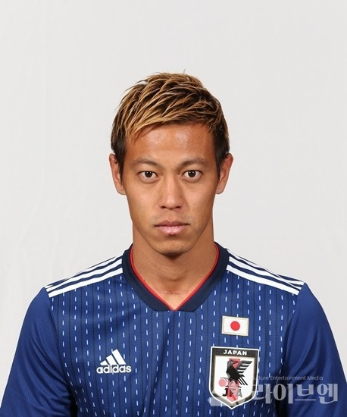
프로필
이름 : 혼다 케이스케
출생 : 1986. 6. 13 일본 오사카부 셋츠시
신체 : 182cm, 76kg
포지션 : 미드필더
주발 : 왼발
별명 : 황제 케이스케
득점 : 113골(A매치 37골)
어시스트 : 88개

Slide 23
선수 소개
4. 혼다 케이스케
혼다 케이스케는 아버지의 영향으로 어린 시절부터 자연스럽게 축구와 가까워 졌고, 집에서도 아버지와 축구를 자주 하면서 관심을 가지게 되었습니다.
혼다는 중학교 시절부터 축구 명문인 오사카의 고등학교에 진학해 본격적으로 축구를 배웠습니다.
혼다는 2005년 4월 15일 나고야 그램퍼스에서 프로로 데뷔하였습니다.

Slide 24
업적
4. 혼다 케이스케
J리그 최우수 신인상 (2006)
에레디비시 올해의 선수 (2009)
AFC 아시안컵 MVP (2011)
CSKA 모스크바 리그 우승 (2012)
러시아 컵 우승 (2013)
세리에 A 올해의 해외 선수상(14-15시즌)

Slide 25
은퇴 후 활동
4. 혼다 케이스케
혼다 케이스케는 은퇴 후 캄보디아 국가대표 감독을 맡기도
했습니다.
자신의 이름을 딴 HONDA ESTILO라는 스포츠 매니저먼
트 회사를 운영하며, 젊은 인재 발굴과 육성에 힘쓰고 있습
니다.
TED 강연과 다양한 방송 프로그램에서 자신의 축구 철학
과 인생 이야기를 공유하며 영감을 주고 있습니다.

Slide 26
여담
1. 다국어 능력
4. 혼다 케이스케
영어, 네덜란드어, 이탈리아어 등 여러 언어를 구사하며, 국제적인 감각을 갖춘 인물로 평가받습니다.
2. 철학과 비전
혼다는 “성공은 멈추지 않는 도전에서 온다”는 철학을 가지고 있으며, 도전정신을 강조합니다.

Slide 27
5
마키노 토모아키

Slide 28
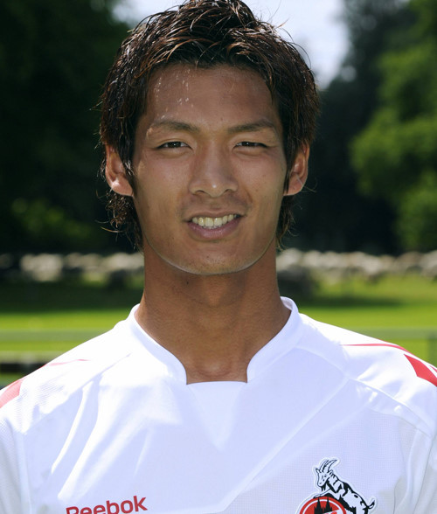
프로필
이름 : 마키노 토모아키
출생 : 1987. 5. 11 일본 히로시마현 히로시마시 니시구
신체 : 182cm, 77kg
포지션 : 센터백
주발 : 오른발
별명 : 마키노 사마
득점 : 33골(A매치 4골)
어시스트 : 20개

Slide 29
선수 소개
5. 마키노 토모아키
마키노 토모아키는 2006년에 세레소 오사카에서 프로 데뷔 하였다.
마키노는 초등학교 시절부터 축구를 시작했으며, 그 당시부터 축구에 큰 흥미를 느꼈습니다.
특히 친구들과 함께 놀 때 축구가 중요한 활동이었고, 그 과정에서 축구의 매력에 빠지게
되었다고 합니다.
마키노는 세레소 오사카에서 데뷔 후 빠르게 성장하며, 일본 축구를 대표하는 수비수로 자리 잡았습니다.

Slide 30
업적
5. 마키노 토모아키
AFC 아시안컵 우승 (2011)
EAFF 동아시안컵 우승 (2013)
우라와 레드 다이아몬즈 리그 우승 (2017)
우라와 레드 다이아몬즈 천황배 우승 (2018)

Slide 31
은퇴 후 활동
5. 마키노 토모아키
아직 은퇴를 하지 않았고, 37세의 나이로 비셀 고베에서
등번호 14번을 달고 뛰고있다.

Slide 32
여담
1.‘마키노 사마’의 유행
5. 마키노 토모아키
마키노는 자신을 “마키노 사마”라고 부르는 재미있는 습관을 가지고 있습니다. 그는 자주 소셜 미디어나 인터뷰에서 자신을 “사마”라고 표현하는데, 이로 인해 팬들 사이에서 “마키노 사마”라는 별명이 유행하게 되었습니다.
2. 유명한 ‘토모’팬미팅
마키노는 일본 국가대표 선수로서도 잘 알려져 있지만, 팬들과의 소토을 매우 중요하게 생각합니다. 그가 팬 미팅을 주최하거나 소셜미디어에서 팬들과 소통하는 모습을 자주 볼 수 있습니다.

Slide 33
6
이누이 타카시

Slide 34
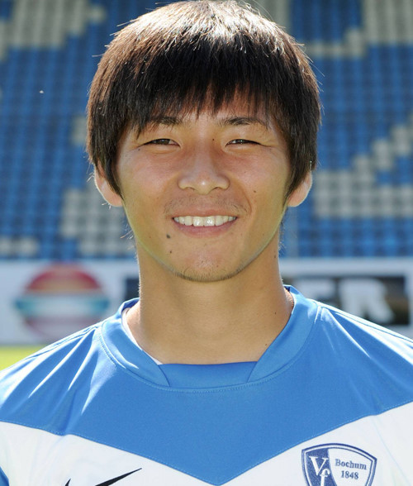
프로필
이름 : 이누이 타카시
출생 : 1988. 6. 2 일본 시가현 오미하치만시
신체 : 169cm, 63kg
포지션 : 미드필더
주발 : 오른발
별명 : 진주
득점 : 92골(A매치 6골)
어시스트 : 45개

Slide 35
선수 소개
6. 이누이 타카시
타카시의 드리블과 창의적인 플레이 스타일은 초등학교 시절부터 두드러졌으며,
그는 축구를 통해 자신의 재능을 발휘하고 싶어 했습니다.
2007년 요코하마 F. 마리노스 소속으로 프로 축구선수로 데뷔 하였습니다.
이후 타카시는 유럽 무대로 진출하여 독일 분데스리가의 보훔과 아인트라흐트
프랑크푸르트, 스페인 라리가의 에이바르에서 활약하며 그의 창의적인 플레이 스
타일은 많은 팬들에게 사랑받았습니다.

Slide 36
업적
6. 이누이 타카시
2018 FIFA 월드컵 MOM (일본VS세네갈)
라리가 이달의 골 후보
2018 FIFA 월드컵 16강 진출
아인트라흐트 프랑크푸르트 DFB-포칼 준우승

Slide 37
은퇴 후 활동
6. 이누이 타카시
이누이 타카시는 36세의 나이로 은퇴를 아직 하지않고 시미즈 에스펄스에서 등번호 33번을 달고 뛰고있다.

Slide 38
여담
1. 가족사랑
6. 이누이 타카시
타카시는 축구 외적으로 가족과의 시간을 매우 중요시하며, 그는 ‘내가 축구를 잘할 수 있는 이유는 가족의 지원 덕분’이라고 언급하며 가족사랑을 자주 표현합니다.
2. 은퇴 이후의 계획
타카시는 한 인터뷰에서 은퇴 이후에도 축구와 관련된 일을 하고 싶다고 밝힌 바 있습니다. 그는 “아이들에게 축구를 가르치며 꿈을 심어주고 싶다”고 말하며 유소년 육성에 관심을 드러냈습니다.

Slide 39
7
요시다 마야

Slide 40
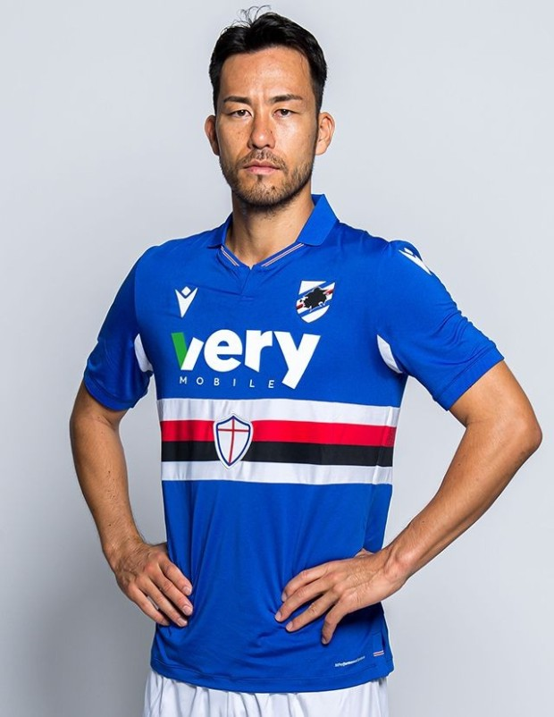
프로필
이름 : 요시다 마야
출생 : 1988. 8. 24 일본 나가사키현 나가사키시
신체 : 189cm, 90kg
포지션 : 미드필더
주발 : 오른발
별명 : 일본의 철벽
득점 : 39골(A매치 13골)
어시스트 : 13개

Slide 41
선수 소개
7. 요시다 마야
마야는 어린 시절 형의 영향을 받아 축구를 시작했습니다. 그는 나가사키에서 자라
며 축구 클럽에 가입했고, 꾸준히 재능을 키웠습니다.
2007년 나고야 그램퍼스 소속으로 프로 축구선수로 데뷔 하였습니다.
일본 국가대표팀 주장으로 활약하며 2011년 AFC 아시안컵 우승 및 4차례 월드컵
참가하였습니다. (2010. 2014. 2018. 2022.)

Slide 42
업적
7. 요시다 마야
J리그 디비전 1 준우승 (2008)
AFC 아시안컵 우승 (2011)
EAFF E-1 풋볼 챔피언십 우승 (2013)
사우샘프턴 EPL컵 준우승 (16-17)

Slide 43
은퇴 후 활동
7. 요시다 마야
요시다 마야는 36세의 나이로 은퇴를 아직 하지않고 LA 갤럭시에서 등번호 4번을 달고 뛰고있다.

Slide 44
여담
1. 여유로운 성격
7. 요시다 마야
요시다는 그라운드 밖에서는 유머러스하고 친근한 성격으로 유명합니다. 팀 동료들과 함께 분위기를 잘 이끌며, 기자회견에서도 종종 유쾌한 모습을 보여줍니다.
2. 사회적 책임
일본 내에서 자선 활동과 지역 사회 봉사에 활발히 참여하며, 청소년 축구 캠프를 열어 젊은 선수들에게 영감을 주기도 합니다.

Slide 45
8
나카자와 유지

Slide 46
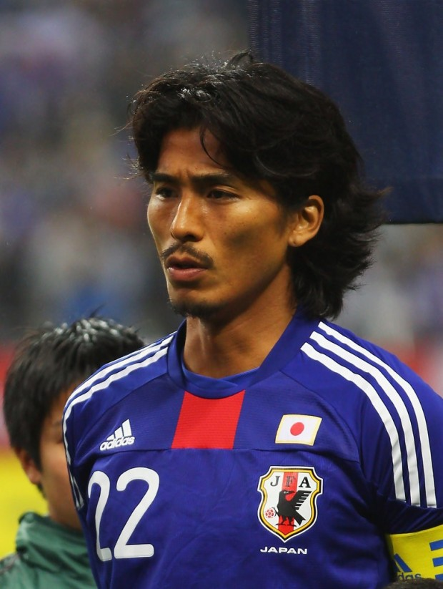
프로필
이름 : 나카자와 유지
출생 : 1978. 2. 25 일본 사이타마현 요시카와시
신체 : 187cm, 78kg
포지션 : 센터백
주발 : 오른발
별명 : 수비의 대가
득점 : 12골(A매치 5골)
어시스트 : 1개

Slide 47
선수 소개
8. 나카자와 유지
나카자와는 어린 시절부터 축구에 대한 강한 관심을 보였고, 그의 아버지가
축구를 좋아했던 덕분에 자연스럽게 축구를 시작하게 되었습니다.
1996년 요코하마 F. 마라노스 소속으로 프로 축구선수로 데뷔 하였습니다.
나카자와는 2002 FIFA 월드컵에서 일본 대표로 뛰며 팀의 역사적인 16강
진출에 기여했고, 이후에도 여러국제 대회에서 활약하며 일본 수비의 상징적
인 인물이 되었습니다.

Slide 48
업적
8. 나카자와 유지
요코하마 F. 마라노스 리그 우승 (2003)
AFC 아시안컵 우승 (2011)
J리그 베스트 일레븐
J리그 MVP 후보

Slide 49
은퇴 후 활동
8. 나카자와 유지
나카자와는 2018년 축구를 은퇴 후 그는 축구 해설자로 활야갛며 일본축구에 대한 통찰을 제공하고 있습니다.

Slide 50
여담
1. 자선 활동
8. 나카자와 유지
나카자와는 청소년 축구 프로그램에 참여하며, 자신의 경험을 토대로 후배 선수들에게 유익한 조언을 아끼지 않았습니다.
2. 탁월한 기록유지
나카자와는 J리그에서 178경기 연속 출전 기록을 세운 적이 있습니다. 이는 골기퍼를 제외하고는 J리그 역사상 가장 긴 기록으로, 그의 체력과 일관성을 증명하는 대기록으로 여겨집니다.

Slide 51
감사합니다.

